Slide 1
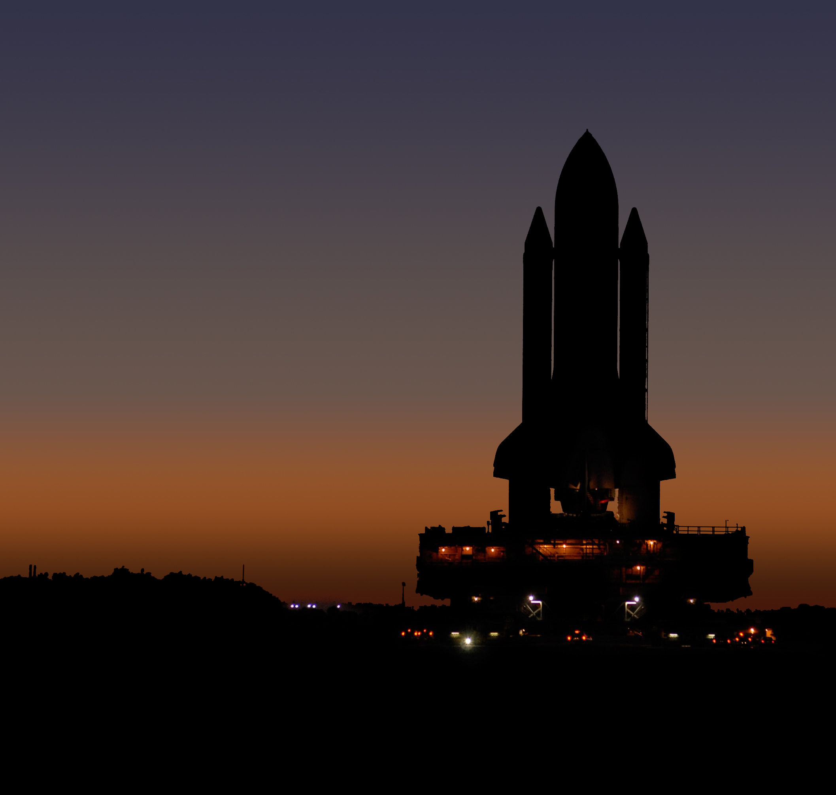


ESTUDIO DE TÉCNICAS DE SHM MEDIANTE DEEP LEARNING
Caso de Estudio 2
Daniel del Río Velilla

Slide 2



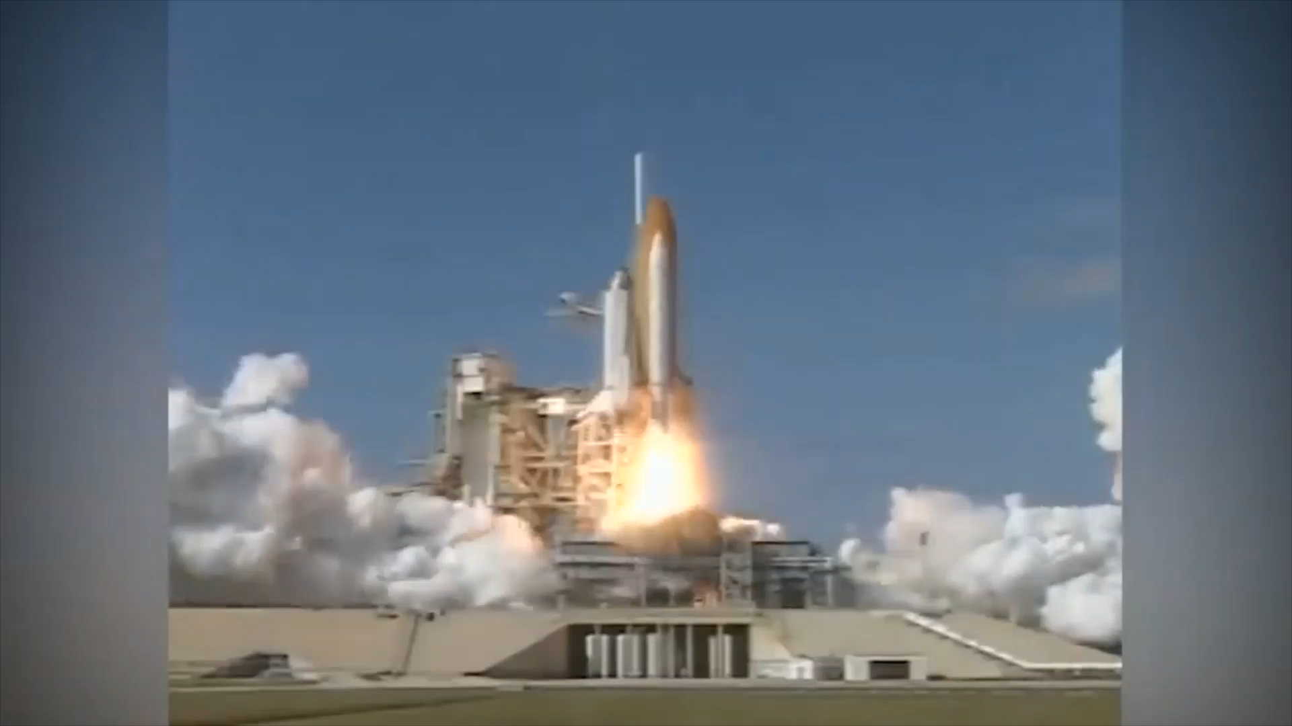


01
MOTIVACIÓN
Desprendimiento de aislante del ET
Aislante impacta en borde de ataque
Escudo térmico falla en la reentrada
COLUMBIA DISASTER
Herramienta de caracterización de impactos en estructuras complejas
Posición, masa, velocidad y energía.
Inteligencia artificial
1

Slide 3
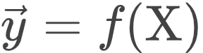

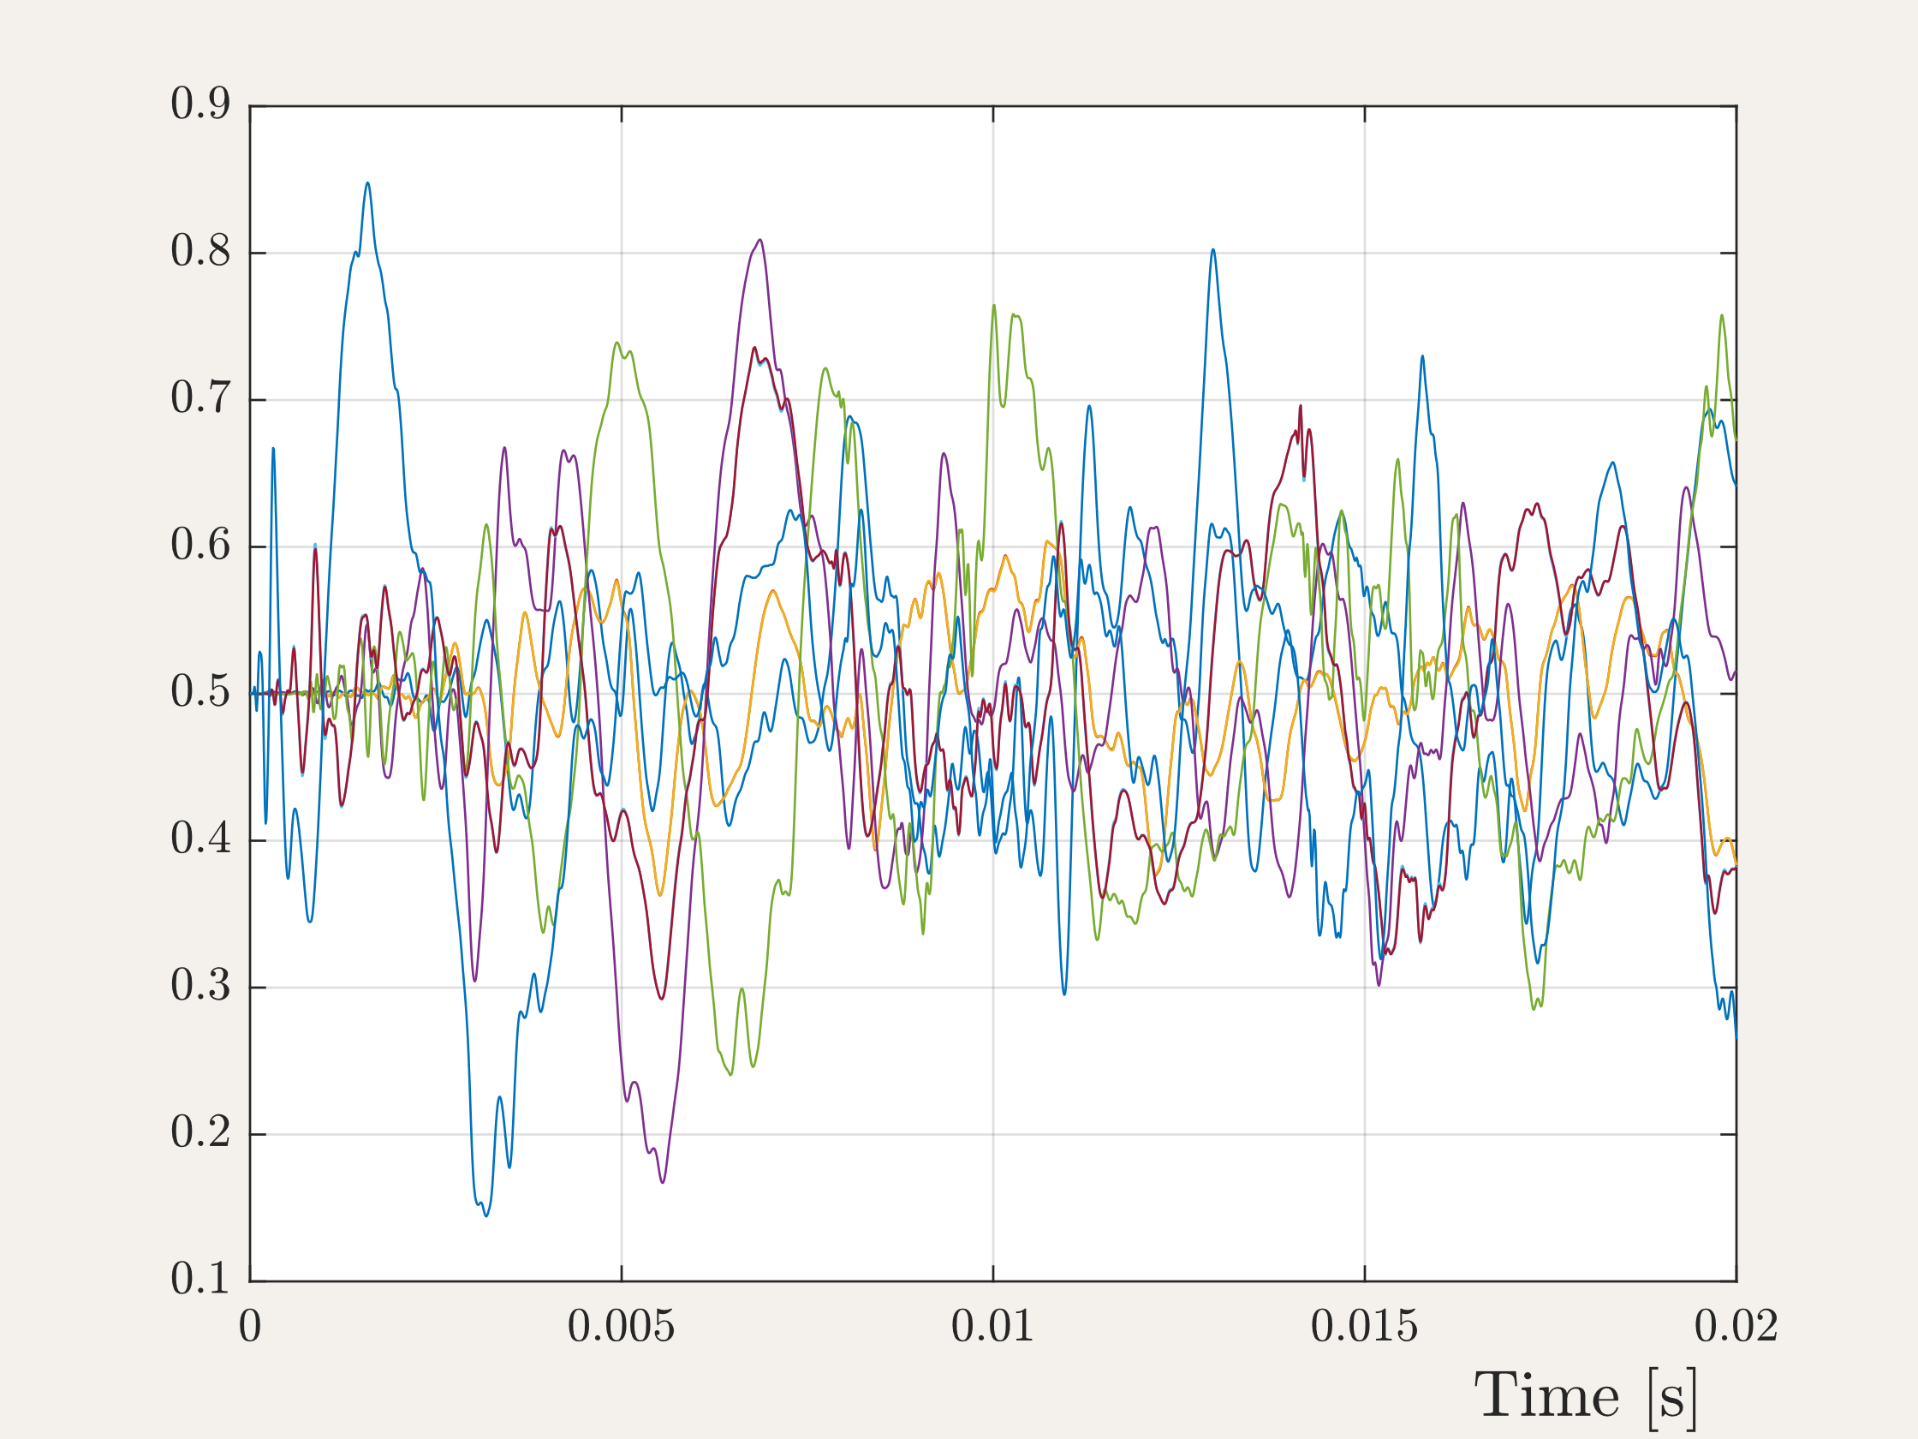
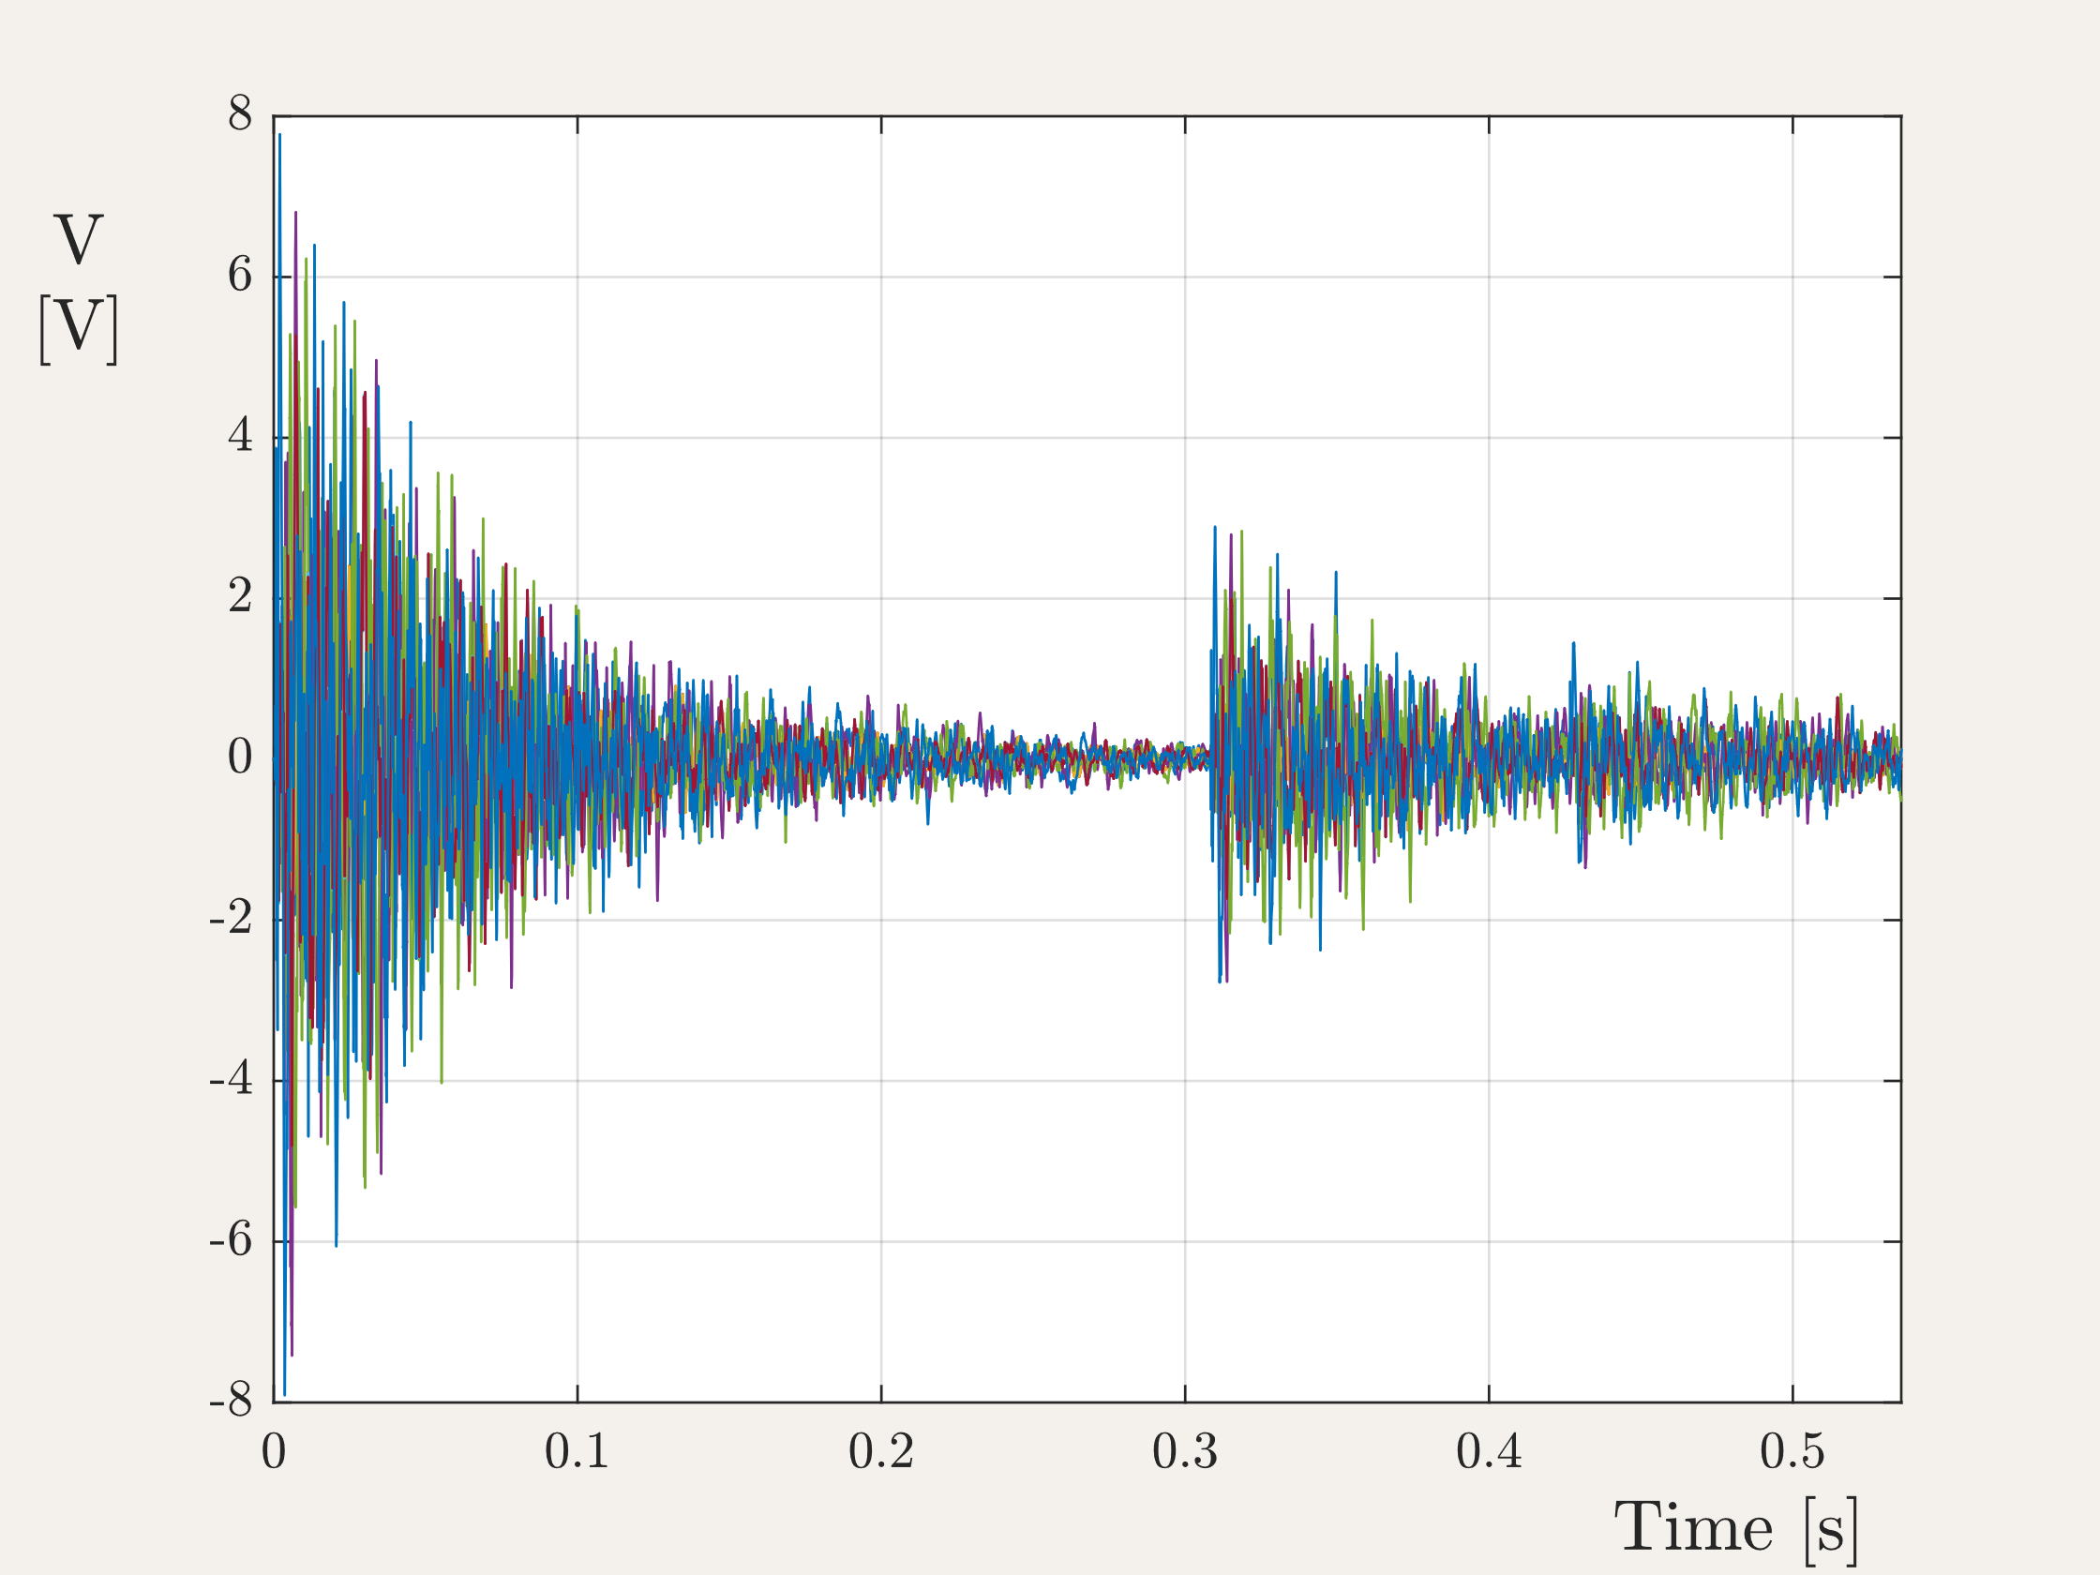
02
Intro
DEEP LEARNING
¿Qué es?
Preprocesado
Impacto postprocesado
Impacto preprocesado
2

Slide 4
02
Arquitectura
DEEP LEARNING
First stage
Linear
Tanh
Dropout
Linear
Tanh
Linear
Tanh
Dropout
Linear
Tanh
Linear
Tanh
Dropout
Linear
2000
1500
750
500
250
125
Second stage
Linear
Tanh
Linear
Tanh
Linear
Tanh
Linear
Tanh
Linear
Tanh
Linear
ReLU
1000
500
256
64
16
1
3

Slide 5
02
Red
DEEP LEARNING
Second Stage X
X
1000
Second Stage Y
First Stage 1
Y
125
125
Second Stage m
m
First Stage 8
v
Second Stage v
Compressor
Second Stage E
E
Regressor
4

Slide 6
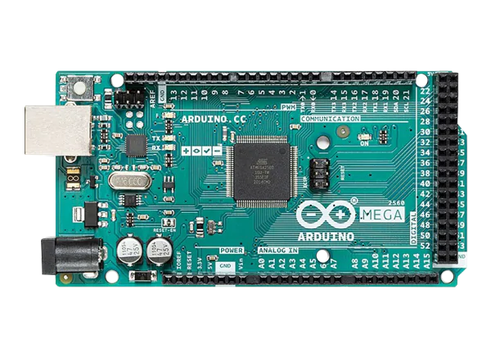

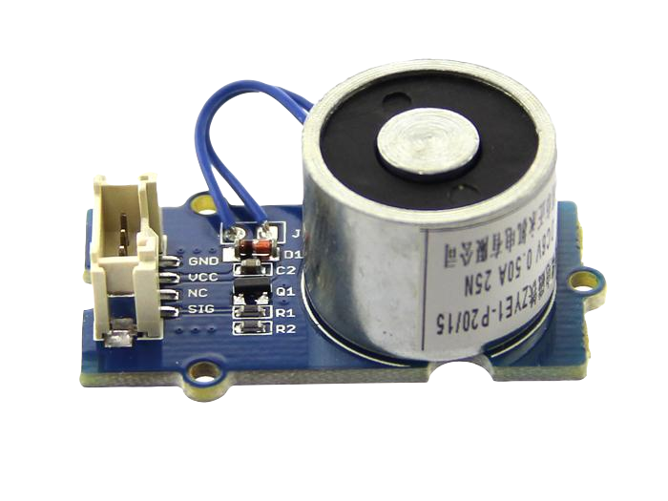
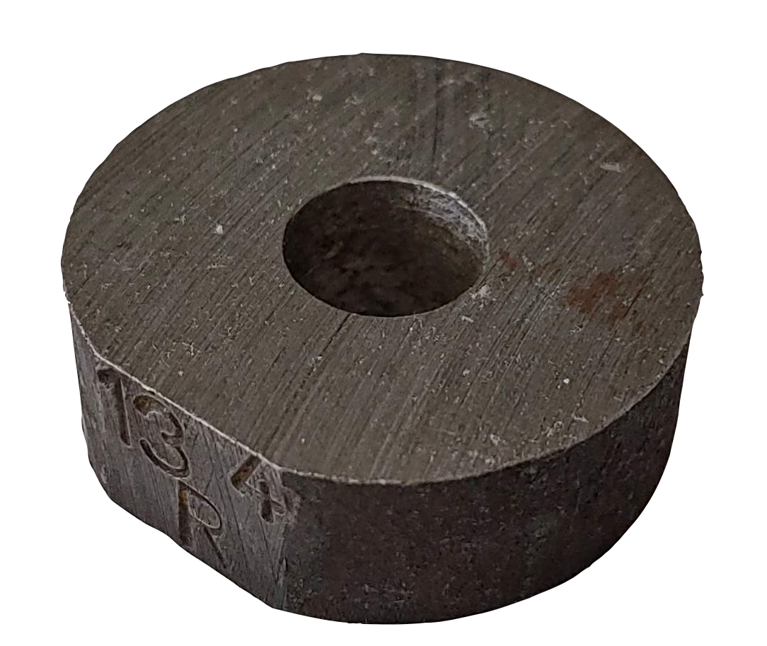
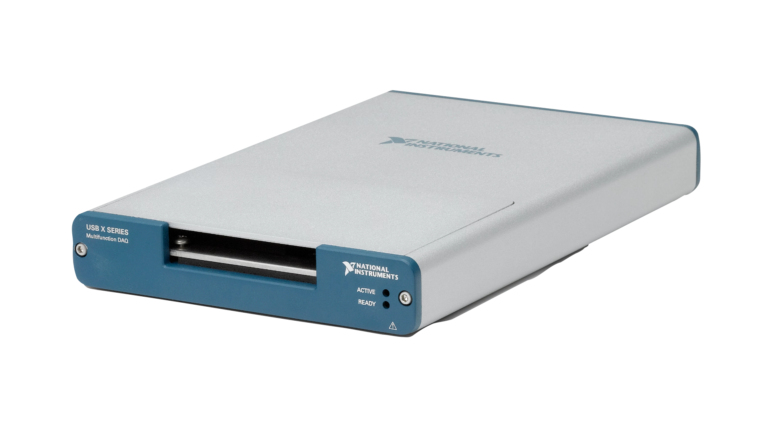


03
IMPACTADOR CNC
Intro
¿Por qué?
¿Cómo?
Autónomo
Elevado número de impactos: 10e4
Impactos en piezas representativas: 1400x1000x150
Impactos repetitivos a diversas alturas y masas
Etiquetado automático de impactos
5

Slide 7
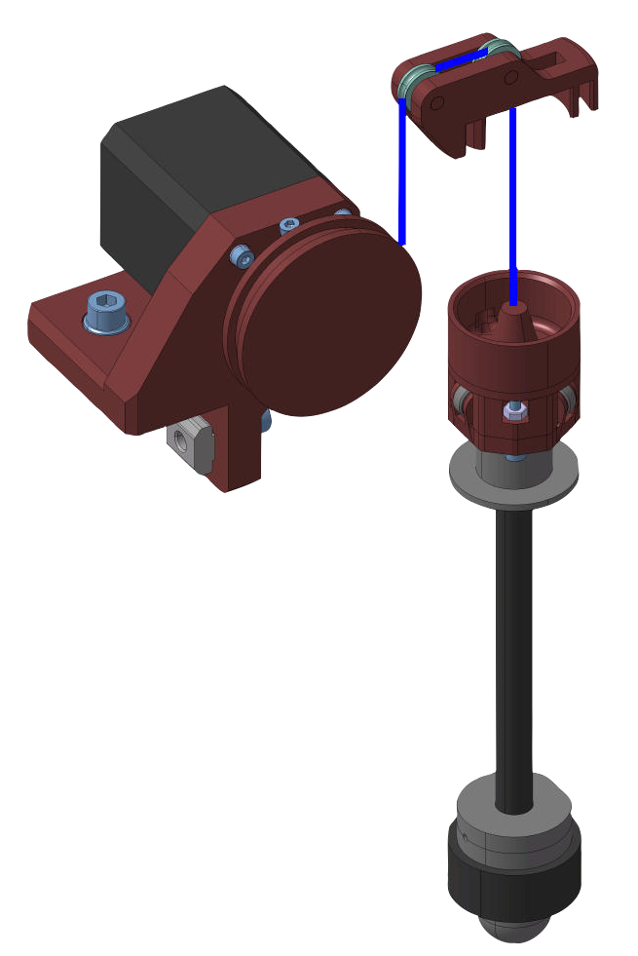
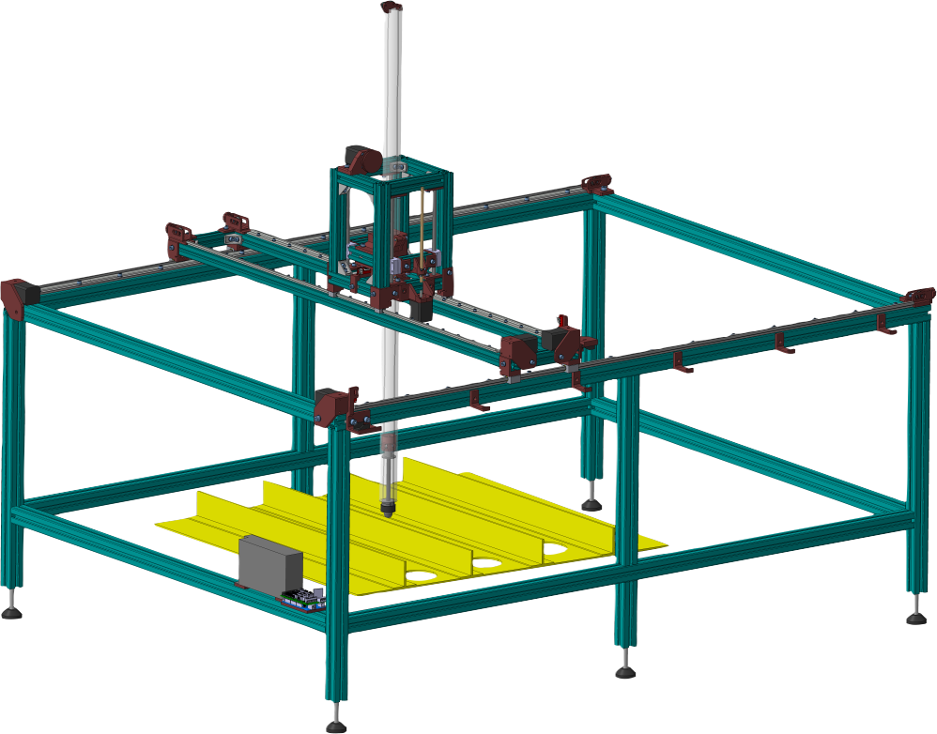
03
IMPACTADOR CNC
Diseño
Impactador CNC
DEMO
Sistema de recogida de impactador
6

Slide 8

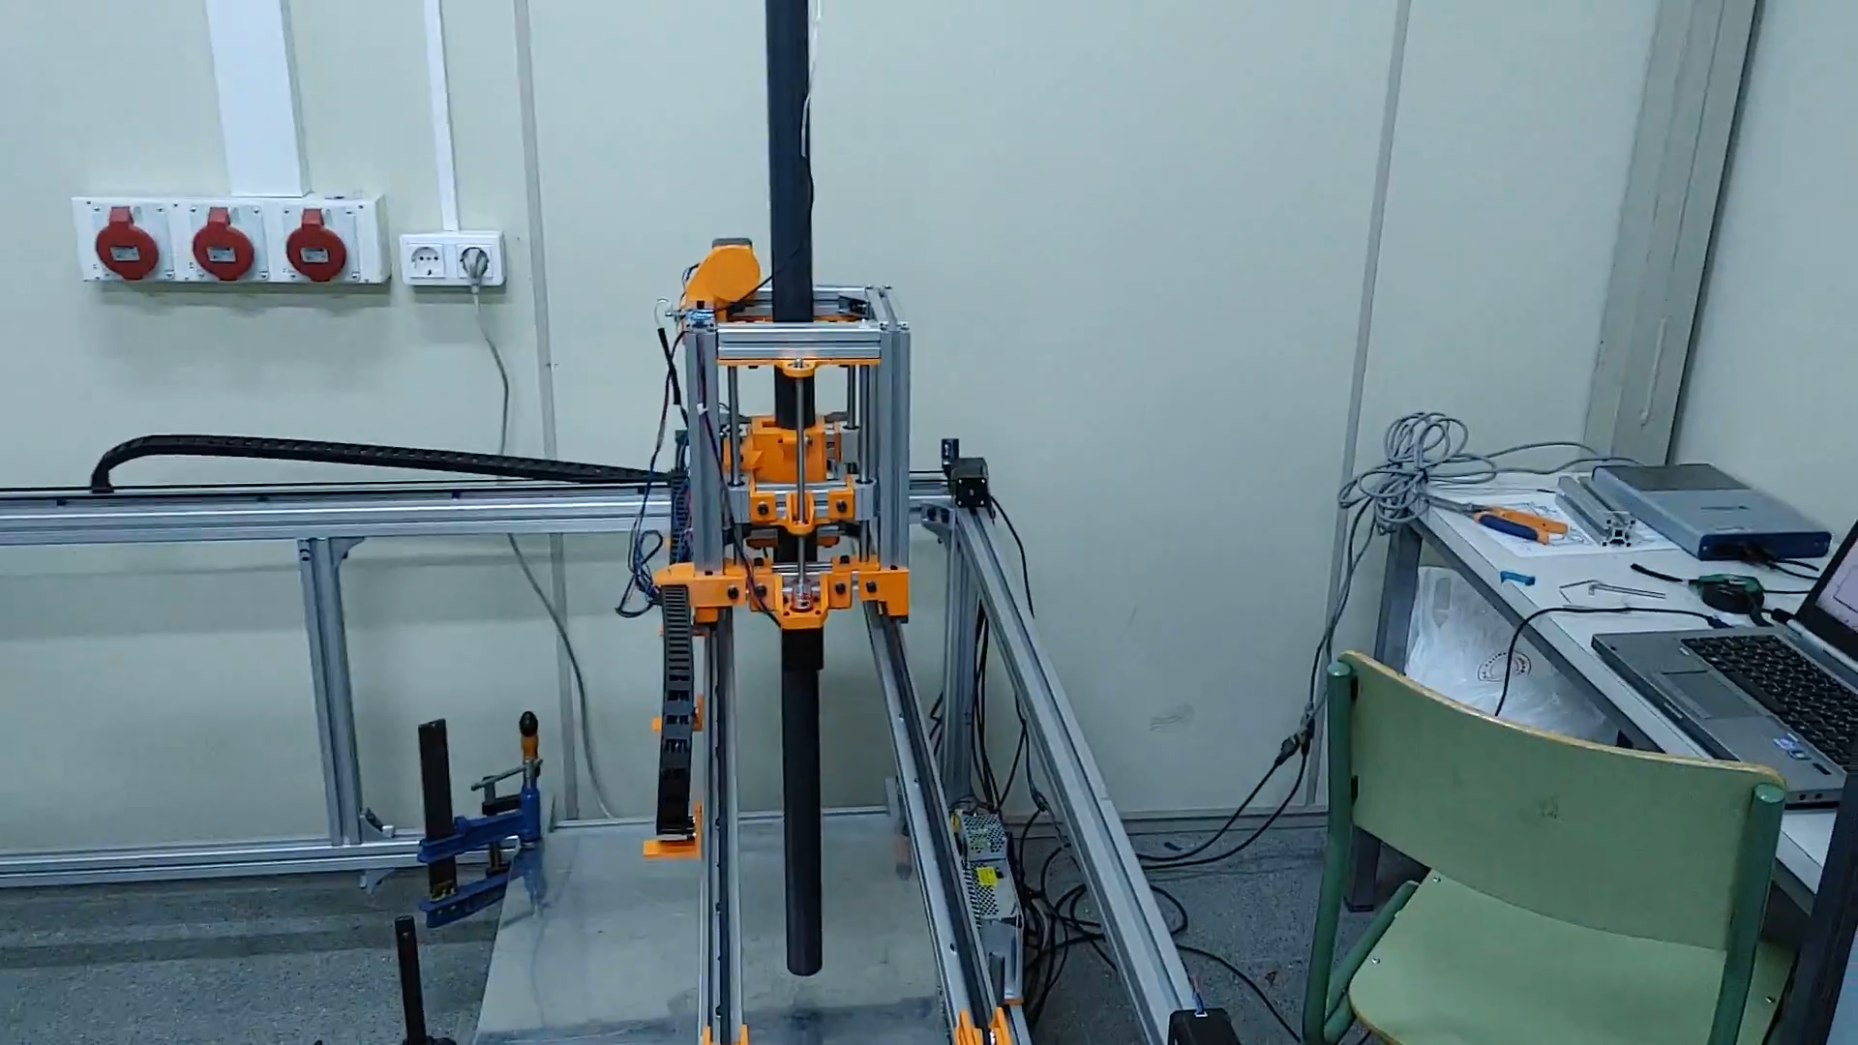
03
IMPACTADOR CNC
Demostración
DEMO
7

Slide 9
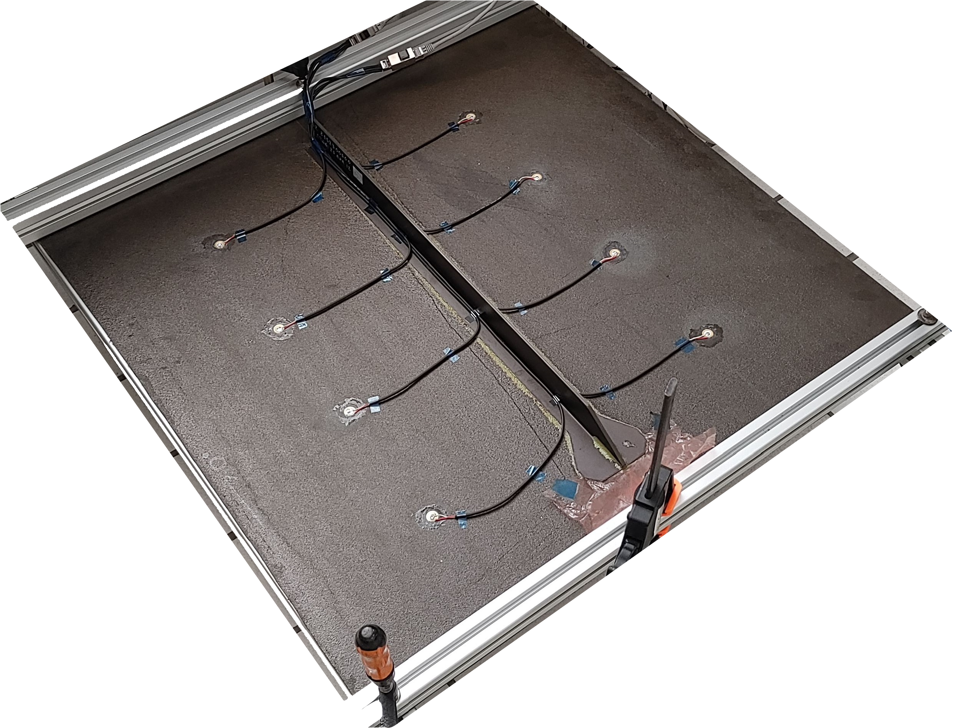
Estructura
Coordenadas
Masas
Velocidades
04
RESULTADOS
Descripción
Placa rigidizada de CFRP. X = 630, Y = 710
Nx = 15, Ny = 17 → 255
44375 impactos
De 60 a 260 g con saltos de 50 g. → 5 masas
Altura mínima de 35 mm a 260 mm con saltos de 25 mm → 9 alturas
12 días impactando
8

Slide 10
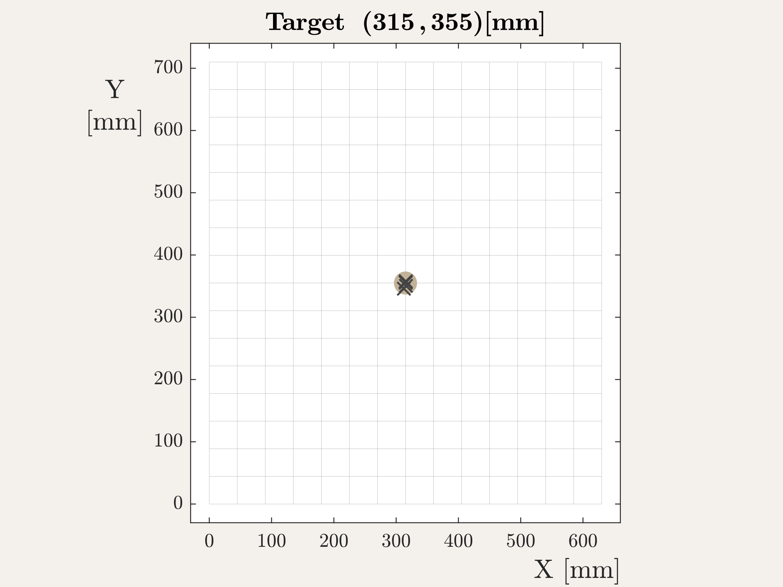
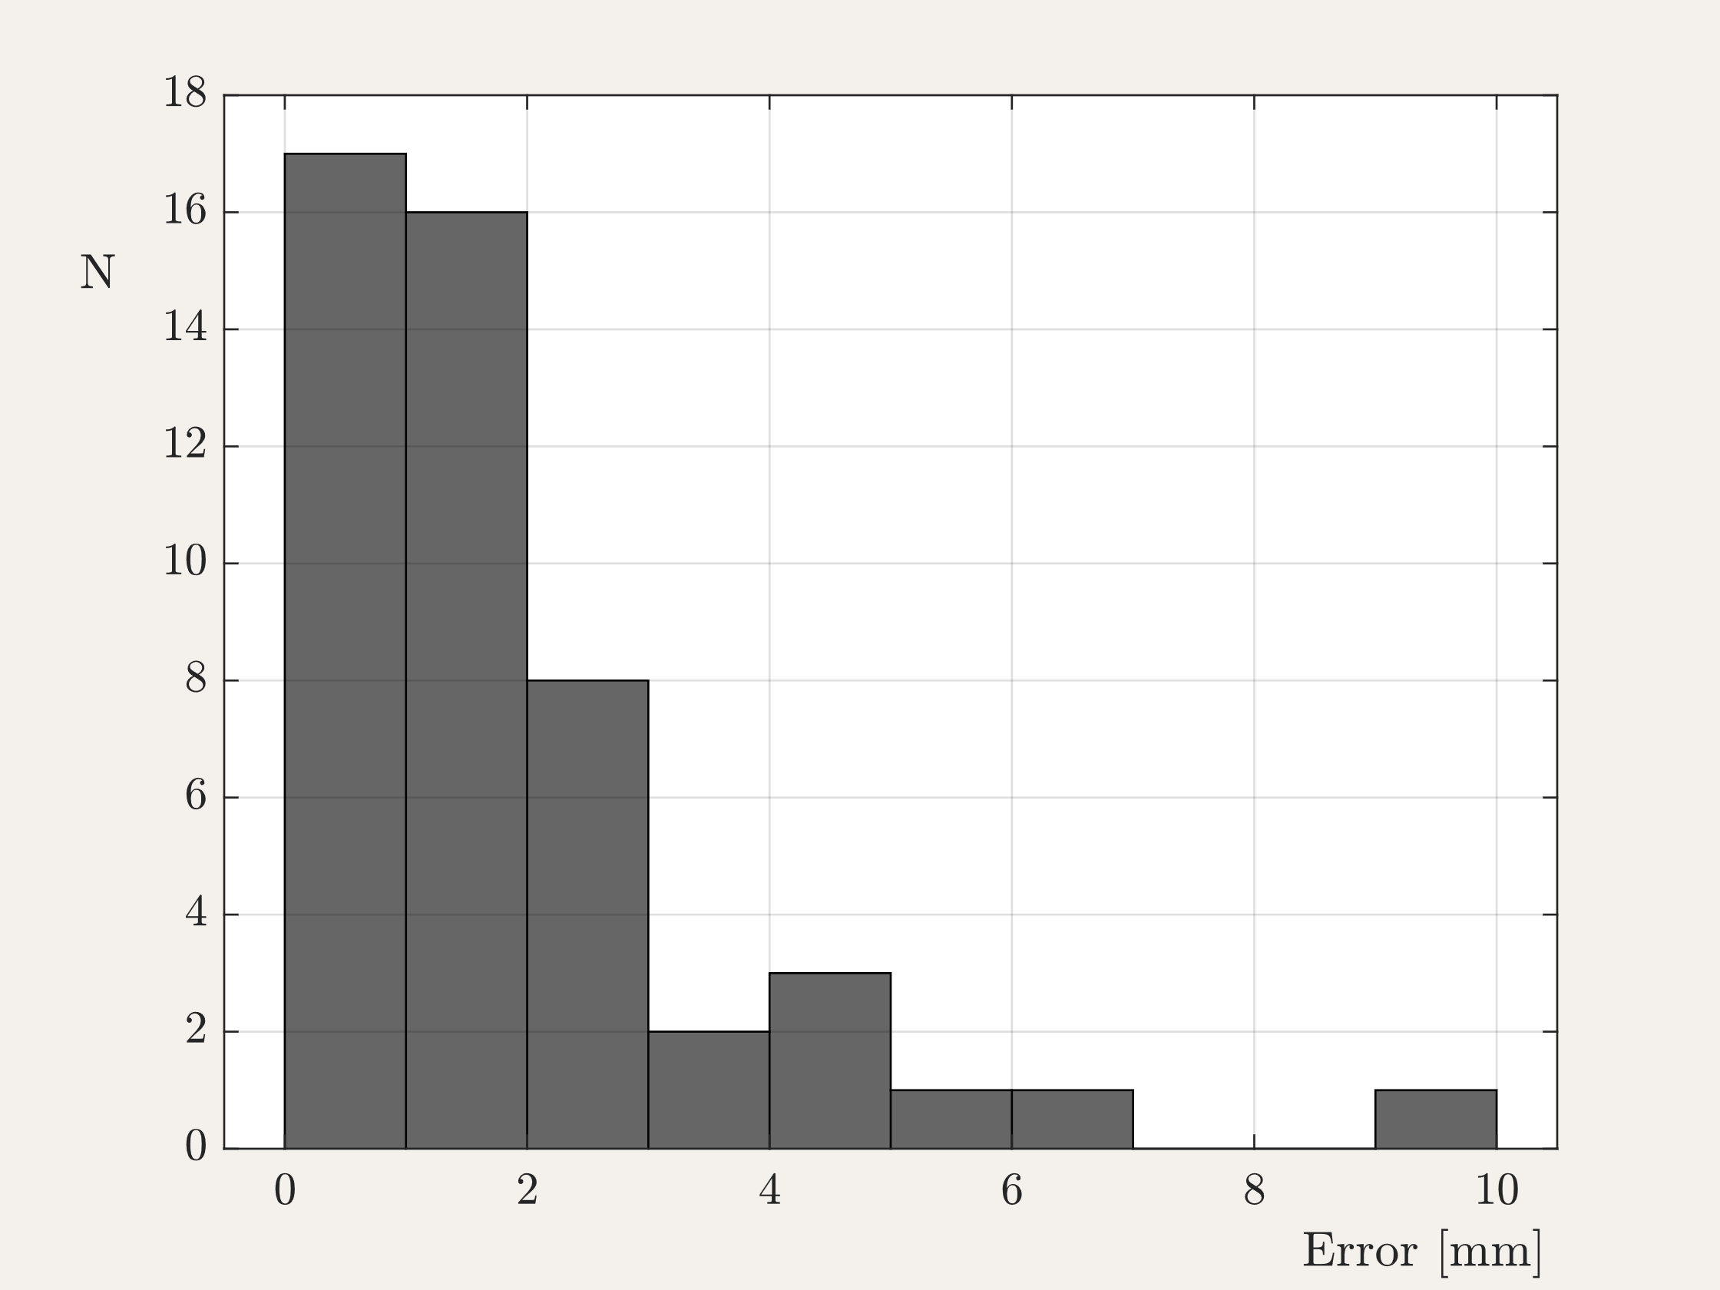
04
RESULTADOS
Localización
Preducciones de localización
Histograma del error
9

Slide 11
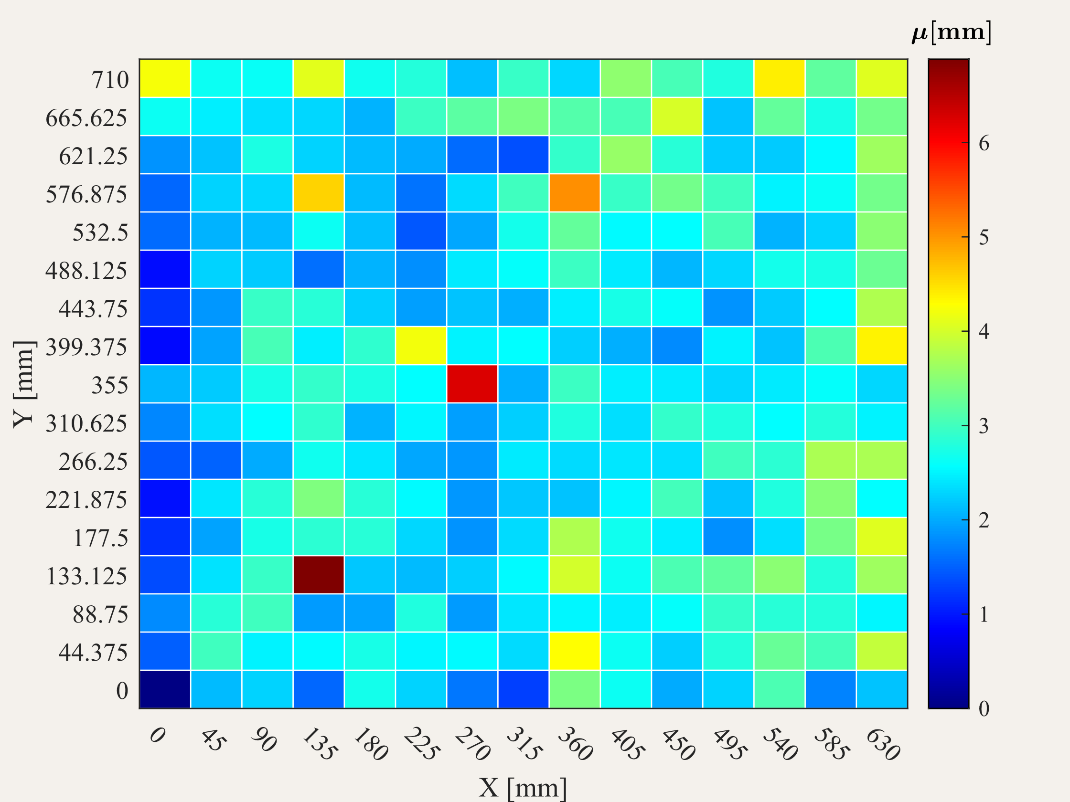
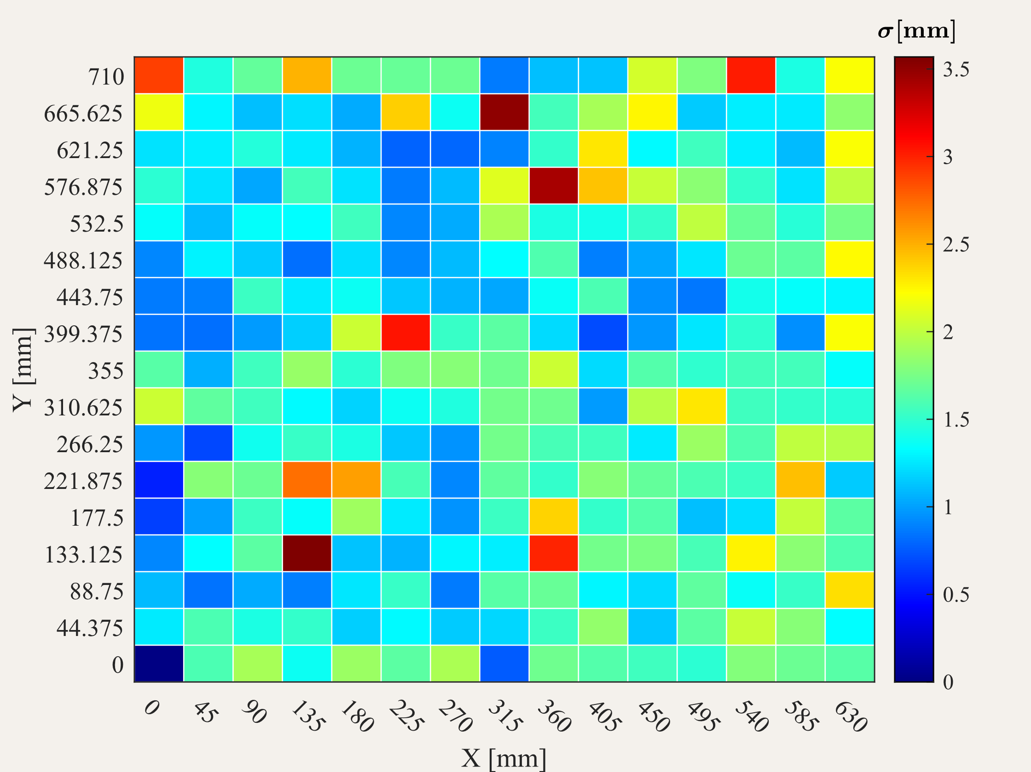
04
RESULTADOS
Localización
Valor medio del error
Desviación típica del error
10

Slide 12
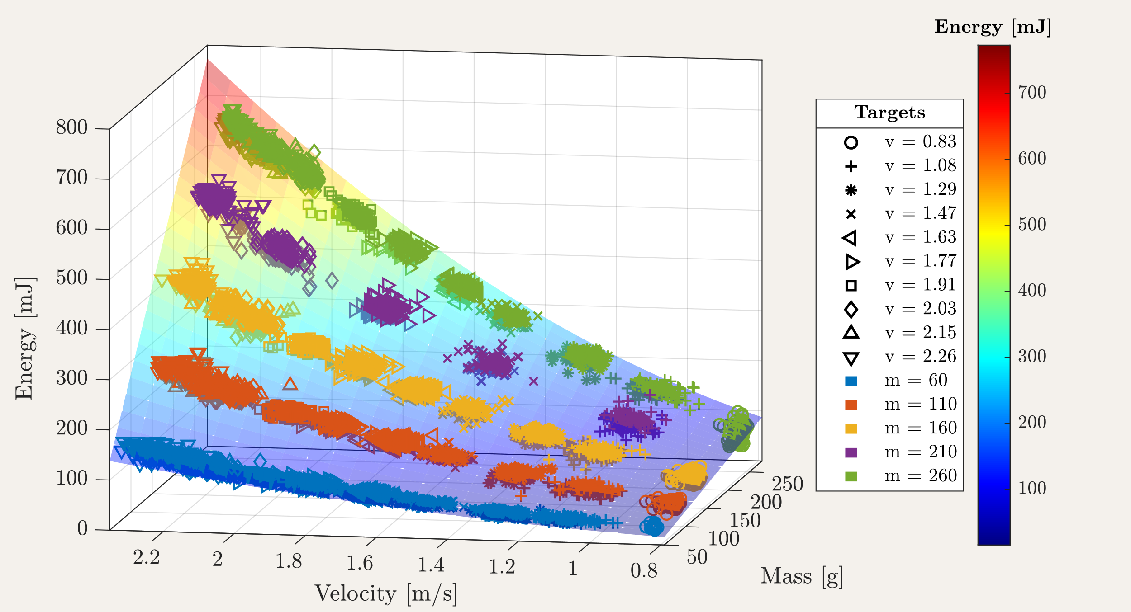
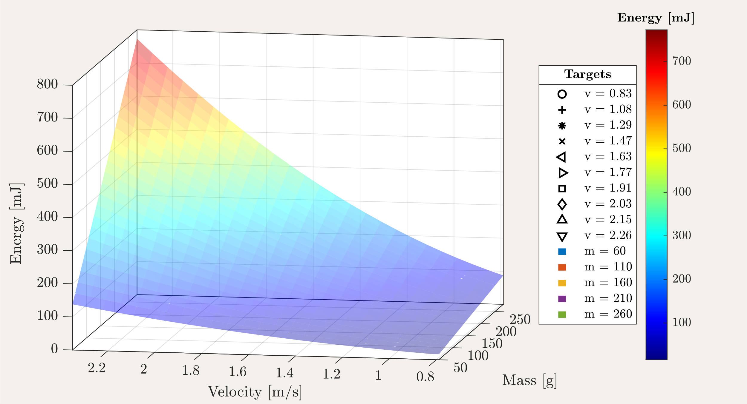
04
RESULTADOS
Energía
Superficie de energía y marcadores
Predicciones de la red
11

Slide 13
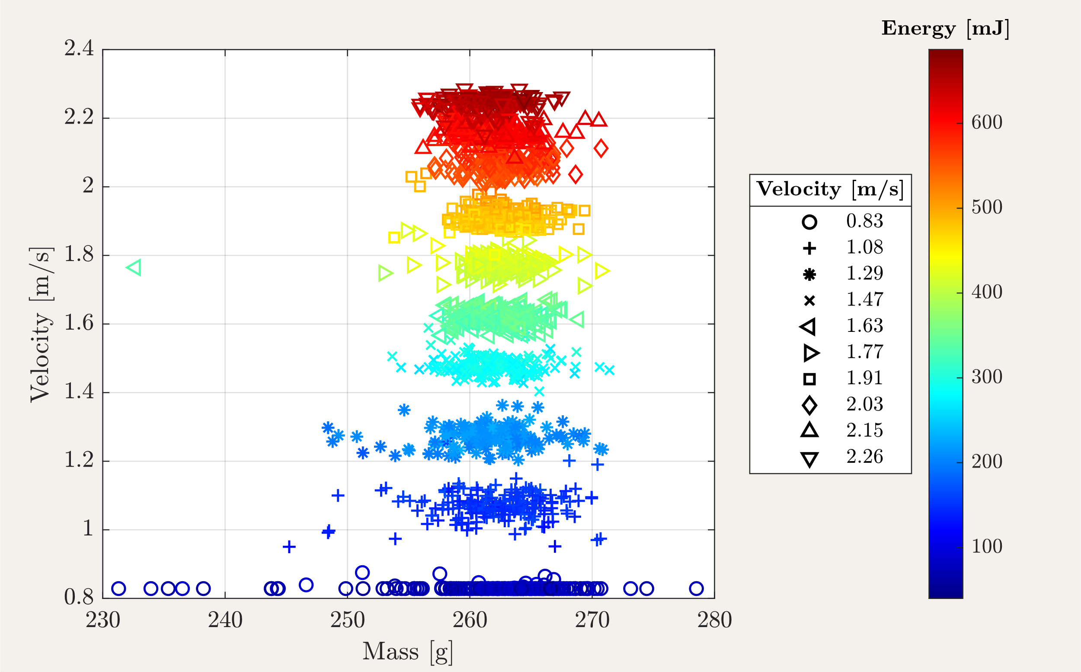
04
RESULTADOS
Energía
Predicciones de la red para masa = 260 g
12

Slide 14
05
CONCLUSIONES
Pocos sensores pueden monitorizar estructuras grandes.
Error medio y varianza media bajos.
 | X-Y [mm] | M [g] | V [m/s] | E [mJ]
Media de media | 2, 7 | 0,27 | 0,0016 | 1,4
Media de desviación | 1,5 | 3,30 | 0,0358 | 10,8
Necesidad de una gran cantidad de datos.
Altos tiempos de procesado.
13

Slide 15
06
TRABAJO FUTURO
Aplicar la herramienta en estructuras más complejas.
Optimizar distribución de sensores.
Probar otras arquitecturas.
Publicar un artículo con los resultados.
14

Slide 16

GRACIAS

